Slide 1
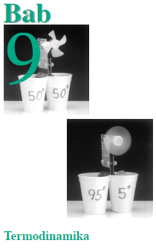
Kemampuan dasaryang akan Anda miliki setelah mempelajari bab ini adalah sebagai berikut.
Dapat menganalisis dan menerapkan hukum termodinamika.
Hukum Pertama Termodinamika
B. Hukum Kedua Termodinamika

Slide 2
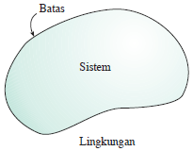
Hukum Pertama Termodinamika
Sistem didefinisikan sebagai sejumlah zat dalam suatu wadah, yang menjadi pusat perhatian kita untuk dianalisis. Segala sesuatu diluar sistem disebut lingkungan.
Sistem dipisahkan dari lingkungan oleh suatu batas sistem.

Slide 3
Pengertian Usaha
Usaha yang dilakukan pada (atau oleh) sistem adalah ukuran energi yang dipindahkan dari sistem ke lingkungan atau sebaliknya.
Energi mekanik (kinetik atau potensial) sistem adalah energi yang dimiliki sistem akibat gerak dan koordinat kedudukannya.
Ketika melakukan usaha pada suatu sistem, energi dipindahkan dari diri Anda ke sistem.
Usaha dikerjakan pada (atau oleh) sebuah sistem.

Slide 4
Pengertian Kalor
Kalor muncul jika terjadi perpindahan energi antara sistem dan lingkungan akibat adanya perbedaan suhu atau perubahan wujud zat.
Istilah kalor kurang tepat; yang tepat adalah aliran kalor.

Slide 5
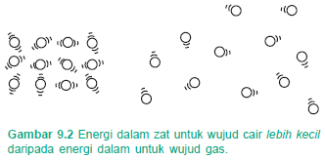
Pengertian Energi Dalam
Jumlah energi kinetik dan energi potensial yang berhubungan dengan atom-atom atau molekul-molekul zat disebut energi dalam.
Perubahan energi dalam

Slide 6
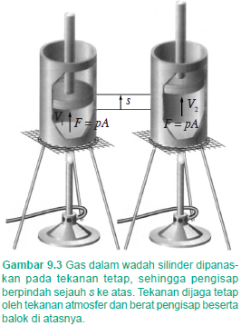
Formulasi Usaha
Proses yang terjadi pada tekanan tetap disebut proses isobarik.
Usaha pada proses isobarik:

Slide 7
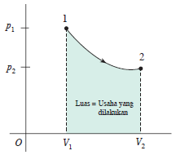
Rumus umum usaha gas
Usaha yang dilakukan oleh (atau pada) sistem (gas) sama dengan luas daerah di bawah grafik p-V dengan batas volum awal, Vp sampai dengan volum akhir, V2.

Slide 8
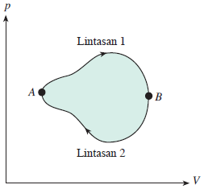
Proses Siklus
Usaha dalam proses siklus
Usaha yang dilakukan oleh (atau pada) sistem gas yang menjalani suatu proses siklus sama dengan luas daerah yang dimuat oleh siklus tersebut.

Slide 9
Formulasi Kalor
Formulasi Energi Dalam
∆U untuk sistem yang berubah dari suhu awal T1 ke suhu akhir T2.

Slide 10
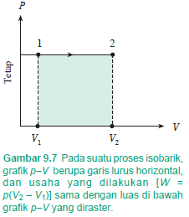
Proses Isobarik
Proses isobarik adalah proses perubahan keadaan gas pada tekanan tetap.
Persamaan keadaan isobarik
Usaha isobarik

Slide 11
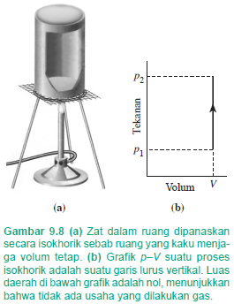
Proses Isokhorik
Proses isokholik atau isovolumik adalah proses perubahan gas pada volum tetap.
Persamaan keadaan isokhorik
Karena volum tetap, tekanan gas di dalam wadah naik, usaha sama dengan nol.

Slide 12
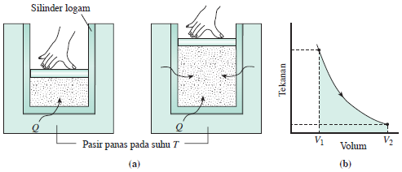
Proses Isotermal
Proses isotermal adalah proses perubahan keadaan gas pada suhu tetap.
Persamaan keadaan isotermal:

Slide 13
Usaha
Usaha isotermal:

Slide 14
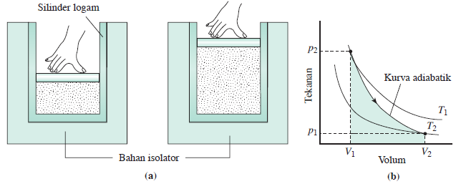
Proses Adiabatik
Proses adiabatik adalah proses perubahan gas di mana tidak ada aliran kalor yang masuk ke dalam sistem atau keluar dari sistem. (Pada proses adiabatik Q = 0).
Persamaan keadaan adiabatik
Tahapan Laplace

Slide 15
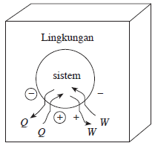
Pernyataan Hukum Pertama Termodinamika
Kalor Q positif jika sistem memperoleh (menerima) kalor dan negatif jika sistem kehilangan (memberi) kalor.
Usaha positif dilakukan oleh sistem dan negatif jika usaha dilakukan pada sistem.
Hukum pertama termodinamika
Energi dalam suatu sistem berubah dari nilai awal U1 ke nilai
akhir U2 sehubung dengan kalor Q dan usaha W:

Slide 16
Hukum Pertama pada Berbagai Proses Termodinamika Gas
Proses isotermal:
Proses isotermal:
Proses isotermal:

Slide 17
Pengertian Kapasitas Kalor
Definisi kapasitas kalor
Kapasitas kalor pada tekanan tetap
Kapasitas kalor pada volum tetap
Kapasitas kalor pada volum tetap

Slide 18
Nilai Kapasitas Kalor dan Tetapan Laplace
Tetapan Laplace (notasi γ) didefinisikan sebagai nilai perbandingan antara kapasitas kalor pada tekanan tetap dengan kapasitas kalor pada volum tetap.

Slide 19
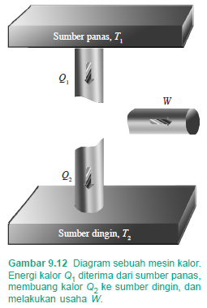
Mesin Kalor
Kalor yang digunakan mesin adalah:
Efisiensi termal sebuah mesin kalor adalah nilai perbandingan antara usaha yang dilakukan dan kalor yang diserap dari sumber suhu tinggi selama satu siklus.
Definisi efisiensi mesin kalor

Slide 20
Hukum Kedua Termodinamika
Formulasi Kelvin-Planck
Tidak mungkin untuk membuat sebuah mesin kalor yang bekerja dalam suatu siklus yang semata-mata mengubah energi panas yang diperoleh dari suatu sumber pada suhu tertentu seluruhnya menjadi usaha mekanik.
Formulasi Clasius
Tidak mungkin untuk membuat sebuah mesin kalor yang bekerja
dalam suatu siklus yang semata-mata memindahkan energi panas dari suatu benda dingin ke benda panas.

Slide 21
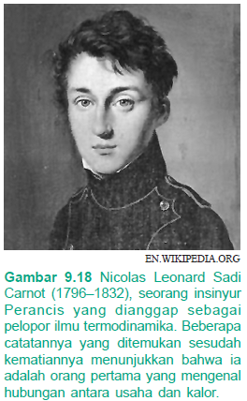
Nicolas Leonard Sadi Carnot

Slide 22
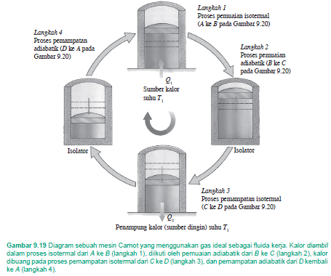
Siklus Carnot

Slide 23
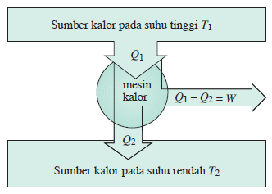
Proses Kerja Mesin Carnot
Efisiensi mesin carnot

Slide 24
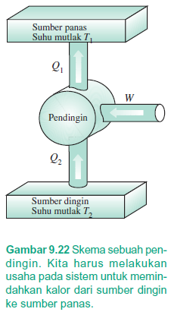
Mesin Pendingin
Q1 = Q2 + W
Definisi koefisien performansi
Koefisien performansi mesin pendingin Carnot

Slide 25
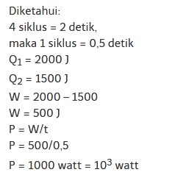

Slide 26
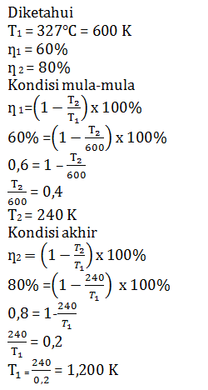

Slide 27
